Slide 1
1코스 [보물찾기]
찾아라 찾아라
하나님께서 베풀어 주신 은혜
2025년 여름성경학교 수원 유년부
주제: 은혜의 길

Slide 2
자연계시: 천지 창조/자연/모든 만물
창세기 1장 1절
“태초에 하나님이 천지를 창조하시니라(창1:1)
창세기 1장2~4절
“ 땅이 혼돈하고 공허하며 흑암이 깊음 위에 있고 하나님의 신은 수면에 운행하시니라. 하나님이 가라사대 빛이 있으라 하시매 빛이 있었고 그 빛이 하나님의 보시기에 좋았더라 하나님이 빛과 어두움을 나누사(창1;2~4).”

Slide 3
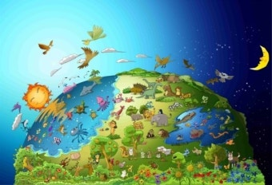
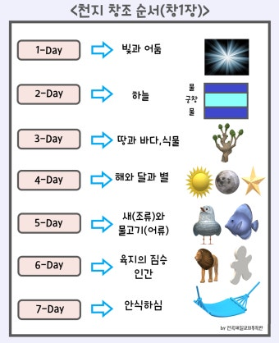
자연계시: 천지 창조/자연/모든 만물

Slide 4
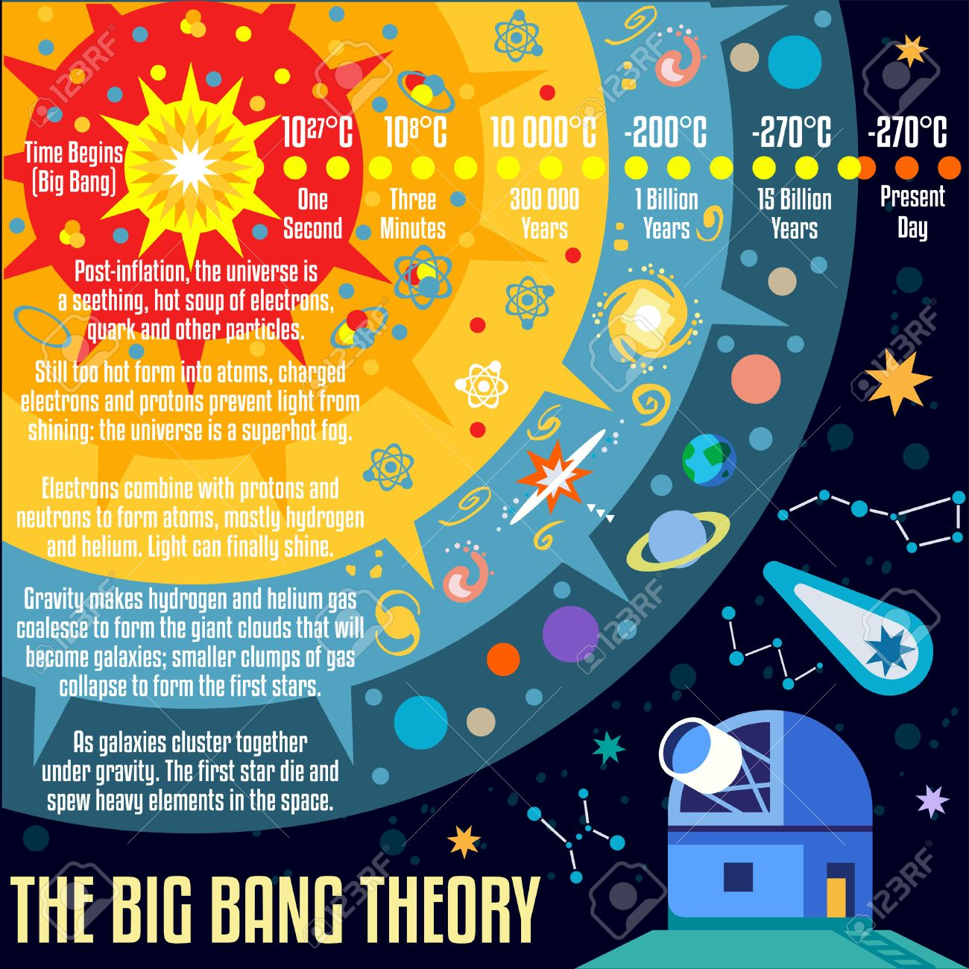
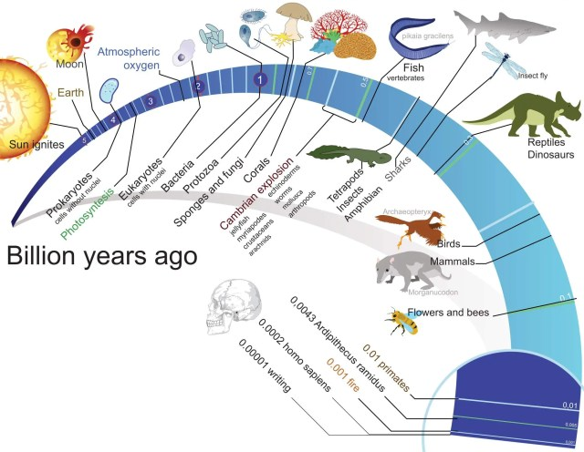
자연계시(천지창조) vs 빅뱅이론& 진화론
한 점에서 우연히,큰 폭발(힘) 에 의해 우주가 생겼다.
한 세포에서 우연히, 긴 시간 동안 진화하여 모든 생물이 생겼다.

Slide 5
자연계시(천지창조) vs 빅뱅이론& 진화론

Slide 6
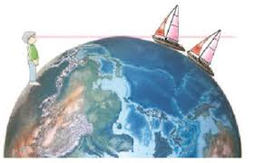
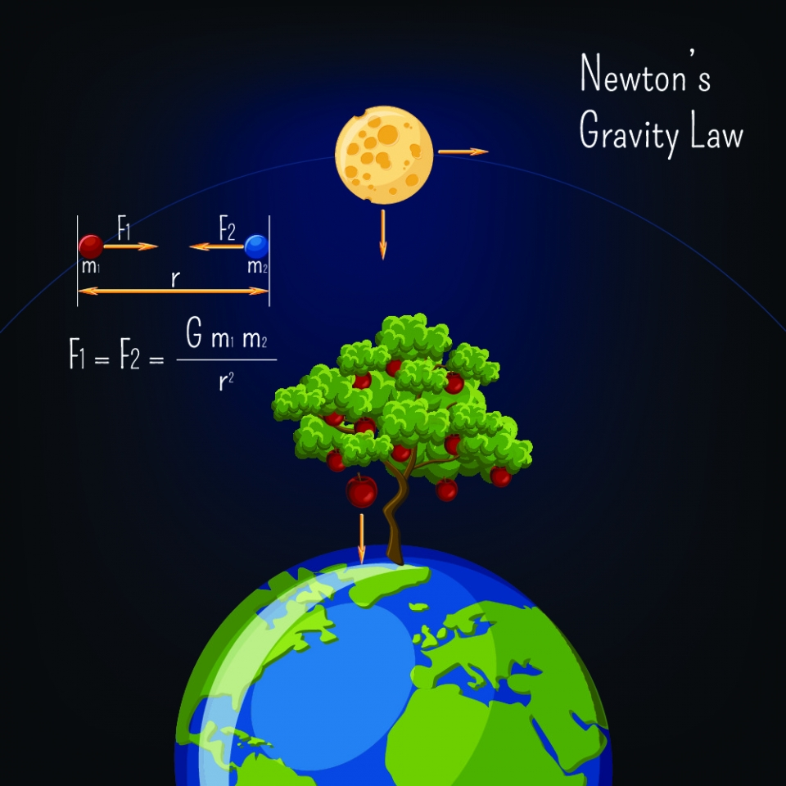
만유인력의 법칙(자연의 법칙)

Slide 7
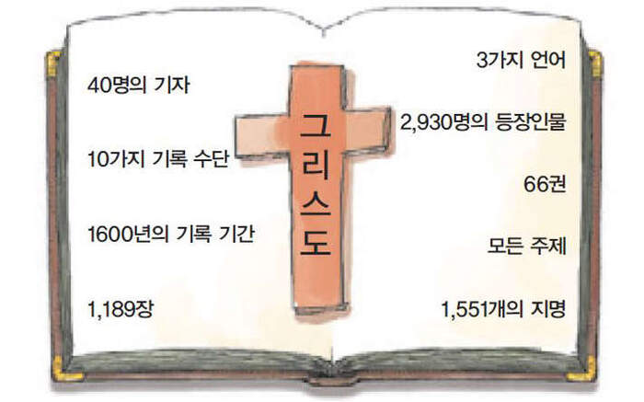
특별계시 : 성경말씀,성경책
10개 나라에 거주하며 약 20가지의 서로 다른 직업에 종사하는 40명의 기자들이 기록함.
성경은 히브리어, 헬라어, 아람어 세 가지 언어로 기록됨.
성경은 총 66권, 1,189장으로 구성.
성경은 1600년에 걸쳐 기록되었다
(모세가 ‘모세오경’을 기록한 것이 BC 1500년경
사도 요한이 요한계시록을 기록한 것이 AD 100년경
단, 구약의 욥기가 족장 시대인 BC 2000년경에 기록되었다고 간주하면 그 기간은 훨씬 길어질 것)

Slide 8
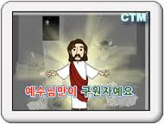
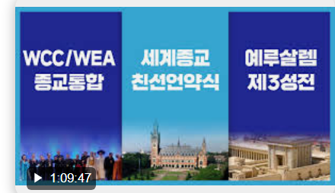

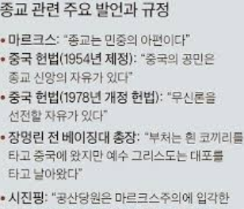
예수님만이 구세주 vs WCC WEA 종교다원주의,통합주의, 공산주의

Slide 9
하나님께서 베풀어주신 은혜
1.자연계시 (자연, 모든만물,자연의 법칙)
2.특별계시 (성경말씀,성경책)

Slide 10
사도신경
전능하사 천지를 만드신 하나님 아버지를 내가 믿사오며 그 외아들 우리 주 예수 그리스도를 믿사오니
이는 성령으로 잉태하사 동정녀 마리아에게 나시고 본디오 빌라도에게 고난을 받으사 십자가에 못 박혀 죽으시고
장사한 지 사흘만에 죽은자 가운데서 다시 살아나시며
하늘에 오르사 전능하신 하나님 우편에 앉아 계시다가
저리로써 산자와 죽은자를 심판하러 오시니라

Slide 11
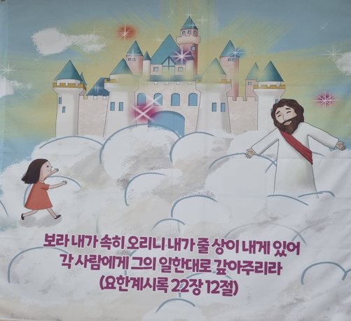
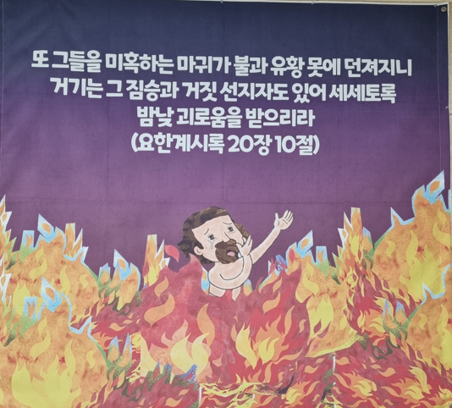
보물 찾아서 붙이기
보물1:하나님이 우리에게 베풀어주신 은혜 아름다운 자연, 성경말씀에 합당한 것들.
보물2:아름다운 자연과 위배되는 것, 성경말씀에 해당하지 않는 것들이 있어요.

Slide 12
진짜 보물 vs 가짜 보물
남자와 여자가 결혼한다(보물)<-> 여자와 여자, 남자와 남자 결혼(가짜)
예수님만이 유일한 구세주 (보물) <-> 알라,부처 다른 구세주도 있다.(가짜)
세상은 하나님의 말씀으로 창조되었다(보물)<->세상은 우연히 만들어졌다(가짜)

Slide 13
마무리 말씀
“성경은 능히 너로 하여금 그리스도 예수 안에 있는 믿음으로 말미암아 구원에 이르는 지혜가 있게 하느니라(디모데후서 3장15절 )

